Slide 1
Szakmai kihívások a munkavédelemben 2023
O
M
K
T
Dr. Koch Mária 2023

Slide 2
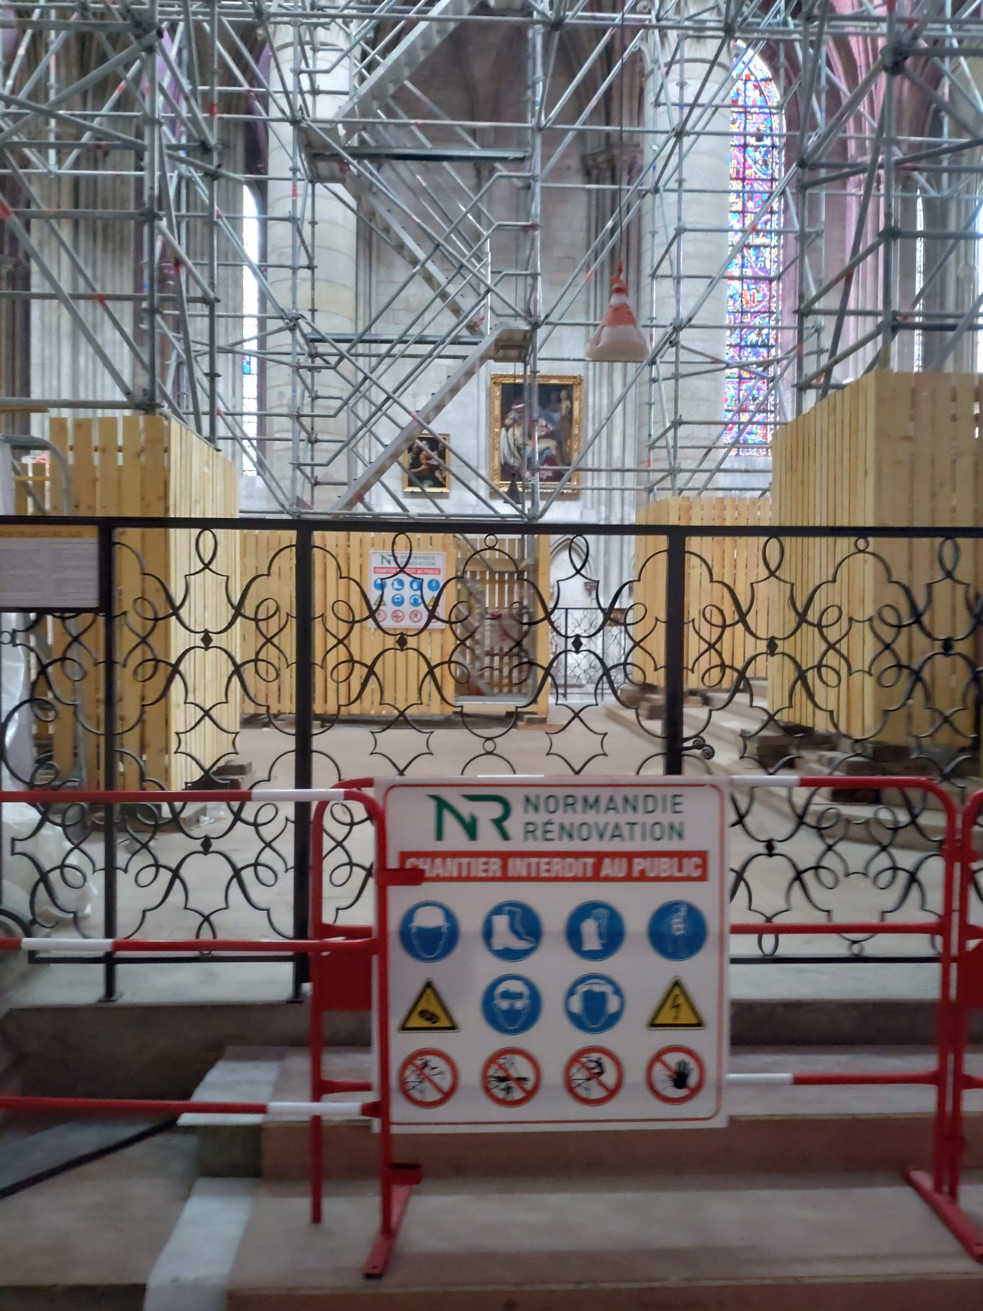
Rouen

Slide 3
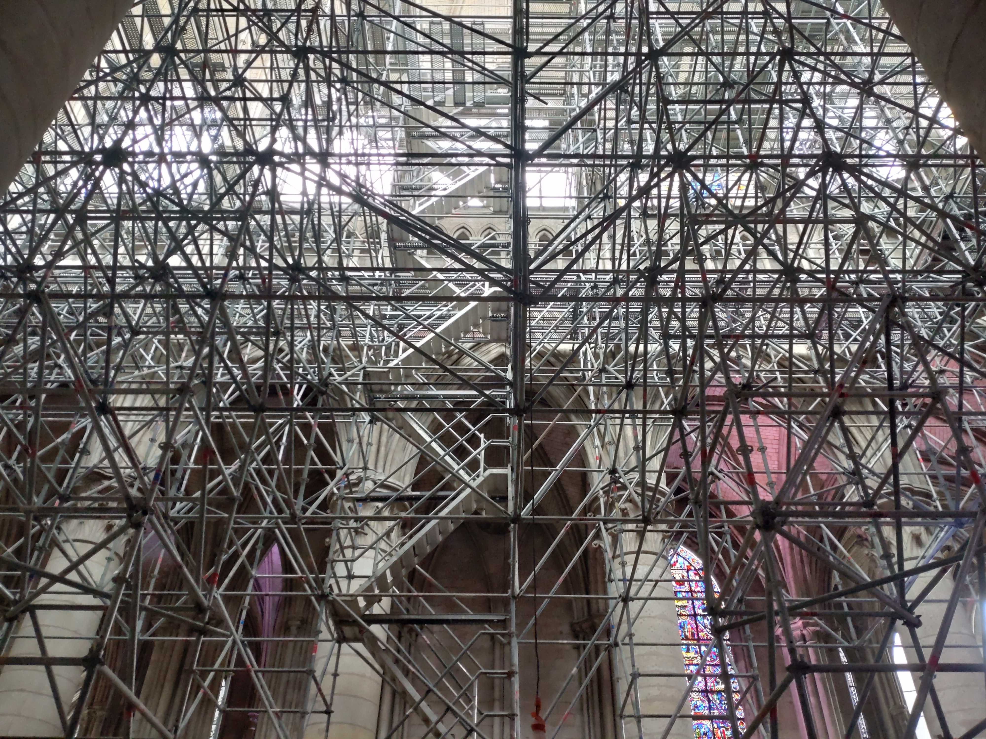

Slide 4
Az Európai Unió 2021–2027-es munkahelyi biztonsági és egészségvédelmi stratégiai kerete
Munkahelyi biztonság és egészségvédelem a munka változó világában
O
M
K
T
Prioritások 1.
A munka új világában a zöld és digitális átállás, illetve a demográfiai átmenet által előidézett változások előrejelzése és kezelése

Slide 5
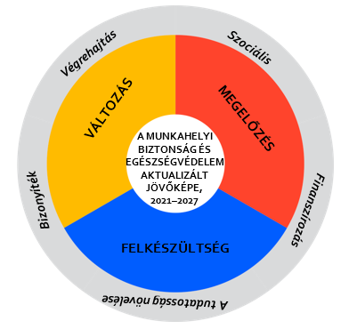
Az Európai Unió 2021–2027-es munkahelyi biztonsági és egészségvédelmi stratégiai kerete
Munkahelyi biztonság és egészségvédelem a munka változó világában
O
M
K
T
Prioritások 1.
Szabályok (irányelvek és a hazai jogharmonizáció) korszerűsítése és egyszerűsítése
Munkavállalói jogok és szükségletek összeegyeztetése a fejlődéssel
Digitális platformokon végzett munkák
Fenntarthatósági követelmények
Pszichoszociális, mentális és ergonómiai kockázatok

Slide 6
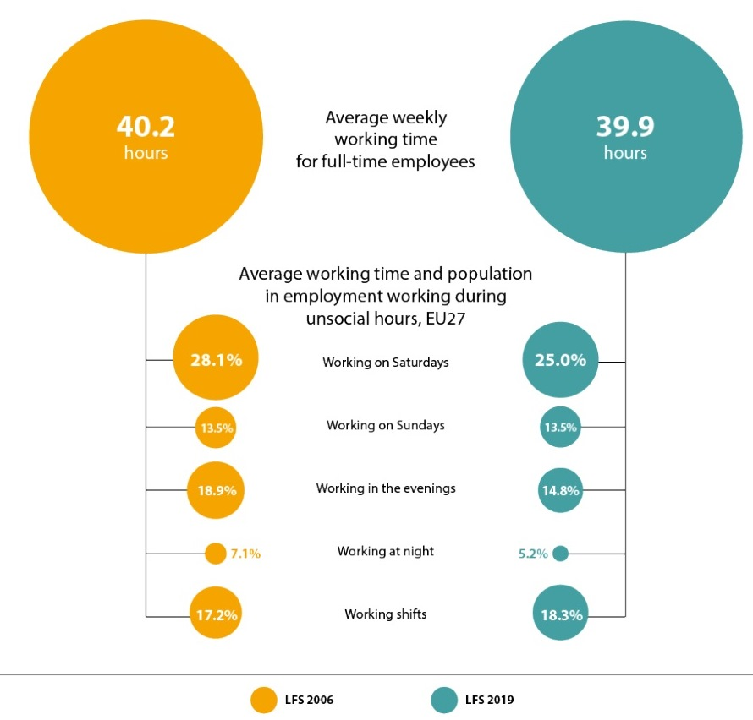
Teljes munkaidőben az átlagos heti munkaidő
O
M
K
T
A munkaidő alakulása
Forrás: EUROSTAT LFS
Forrás:

Slide 7
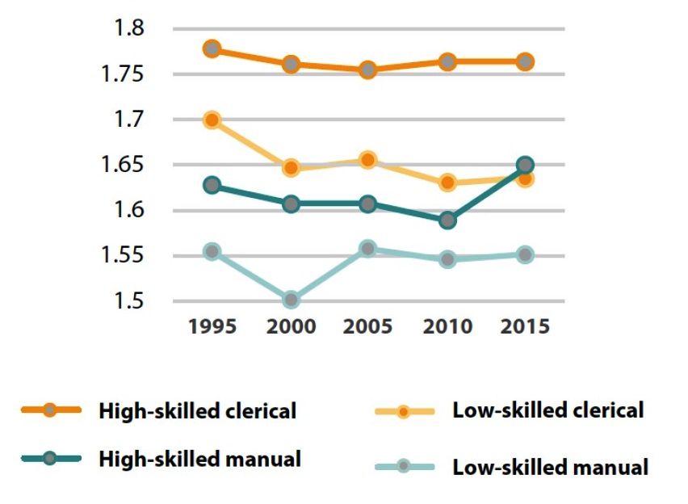
O
M
K
T
Pszichoszociális
kockázati tényezők
alakulása
Magasan képzett szellemi
Magasan képzett szellemi
Alacsonyan képzett szellemi
Magasan képzett fizikai
Alacsonyan képzett fizikai
Forrás: Occupational safety and health is Europe: state and trend 2023

Slide 8
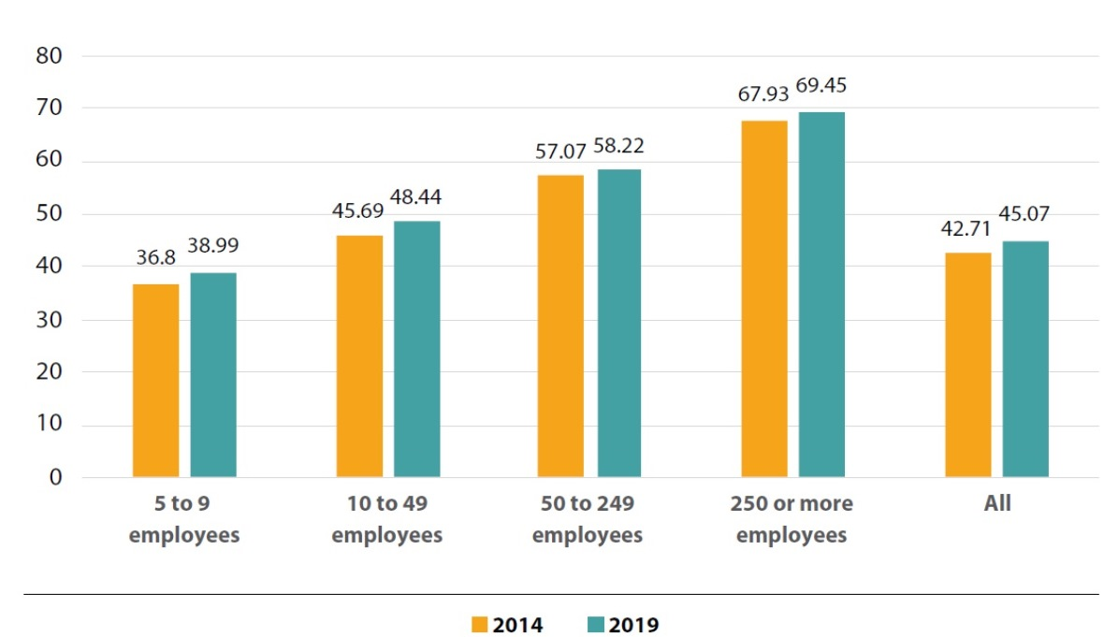
O
M
K
T
A munkaintenzitás
és a
munkáltató mérete
Forrás: ESENER 2014, 2019, Occupational safety and health is Europe: state and trend 2023

Slide 9
Healthy Workplaces Campaign 2023-25
Safe and healthy work in the digital age
Ensuring effective prevention in the digital world of work

Slide 10
Munkavédelem a digitalizált világban kampány
Prioritások:
Digitális platformalapú munkavégzés
Fejlett robotika és mesterséges intelligencia
Távmunka
Intelligens digitális rendszerek
Munkavállalói menedzsment és a mesterséges intelligenciával
O
M
K
T

Slide 11
Az Európai Unió 2021–2027-es munkahelyi biztonsági és egészségvédelmi stratégiai kerete
Munkahelyi biztonság és egészségvédelem a munka változó világában
O
M
K
T
Prioritások 2.
A munkahelyi balesetek és megbetegedések megelőzésének javítása

Slide 12
Az Európai Unió 2021–2027-es munkahelyi biztonsági és egészségvédelmi stratégiai kerete
Munkahelyi biztonság és egészségvédelem a munka változó világában
O
M
K
T
Prioritások 2.
Zéró elképzelés
Megelőzési kultúra
Alapos kivizsgálás
Javító, megelőző intézkedések
Tudatosság növelése

Slide 13
Az Európai Unió 2021–2027-es munkahelyi biztonsági és egészségvédelmi stratégiai kerete
Munkahelyi biztonság és egészségvédelem a munka változó világában
O
M
K
T
Prioritások 2.
A munkával összefüggő halálesetek okai
Veszélyes, rákkeltő, reprotoxikus anyagok
A megkülönböztetések elleni fellépés a munkahelyeken

Slide 14
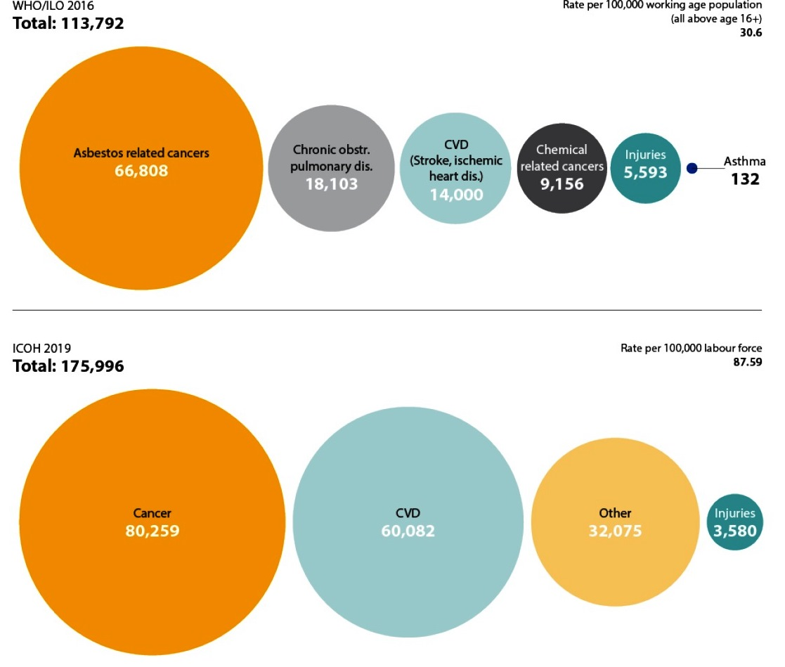
O
M
K
T
Munkával
összefüggő
halálesetek EU-27
Forrás: WHO/ILO 2016,
ICOH 2019

Slide 15
Országok | Munkabalesetek (nem halálos), 2019 | Halálos munkabalesetek, 2019 | Koefficiens (nem halálos/halálos)
Finnország | 40 103 | 29 | 1 383
Franciaország | 778 820 | 803 | 970
Németország | 867 533 | 416 | 2 085
Spanyolország | 489 643 | 347 | 1 611
A 4 ország összesen: | 2 176 099 | 1 595 eset | 1 462 (átlagosan)
EU-27, bejelentett | 3 140 950 | 3 408
EU-27, tényleges (?) | 4 982 496 (3 408 X 1 462)
A bejelentés aránya a ténylegeshez képest: 63%
O
M
K
T
Munka-balesetek
száma?
Forrás: EU-OSHA

Slide 16
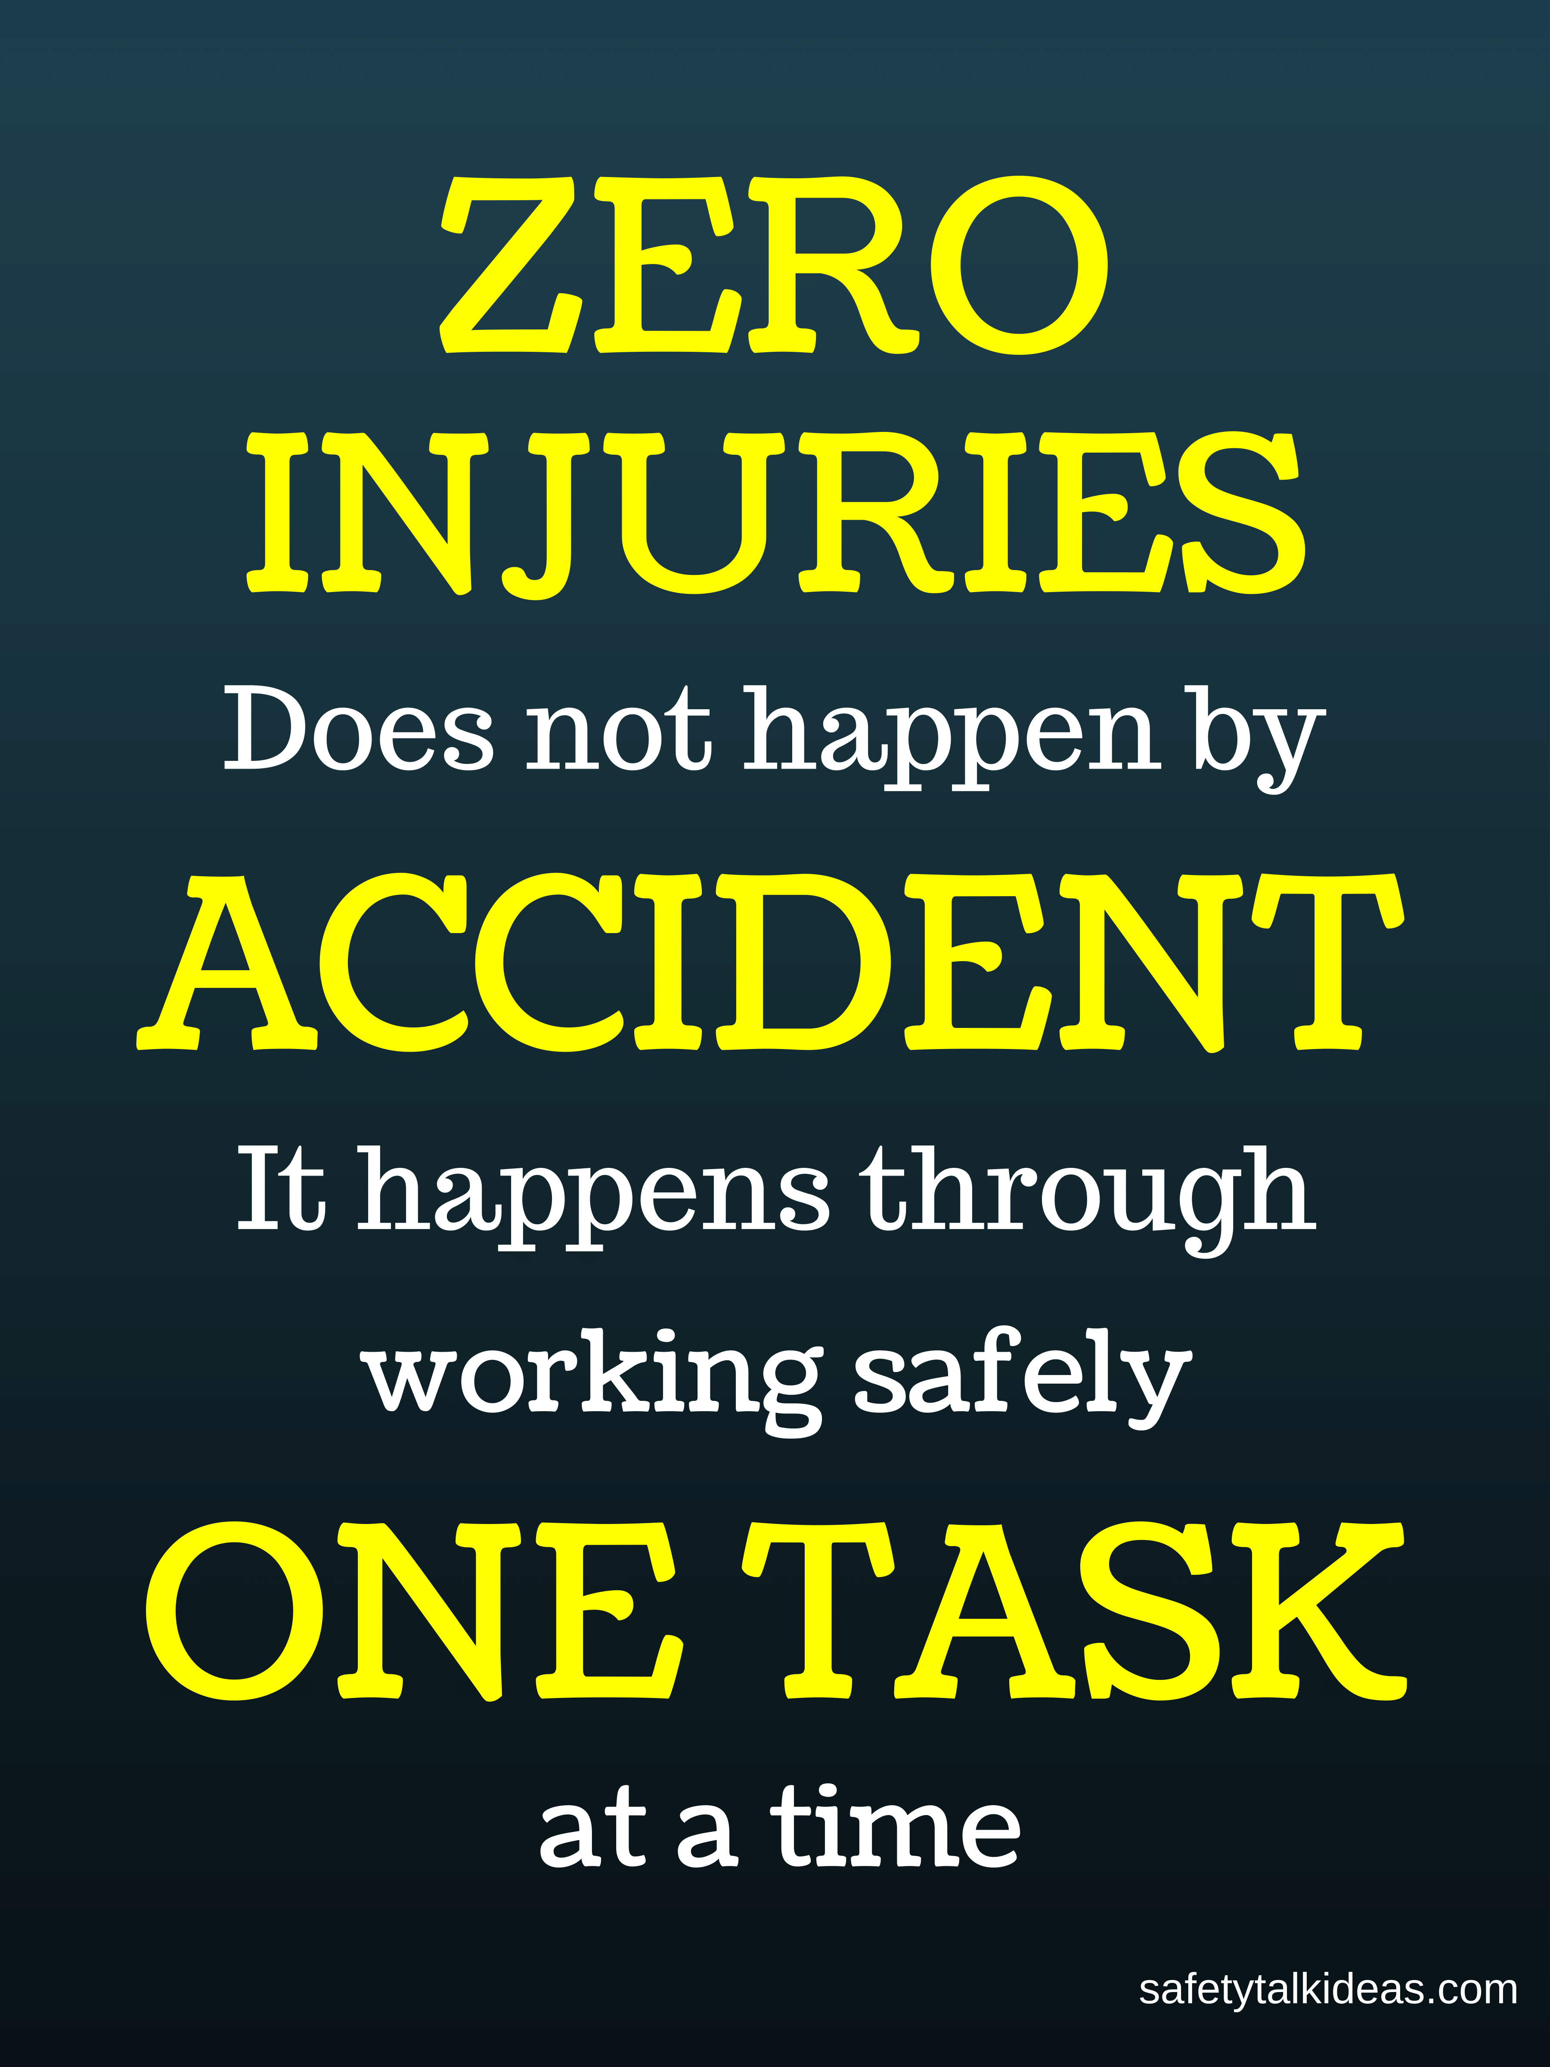
O
M
K
T
https://visionzero.global/why-vision-zero
Forrás: postertemplate.co.uk

Slide 17
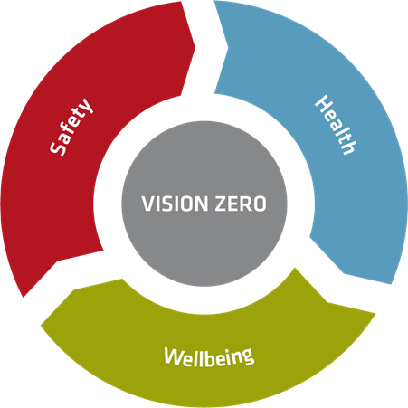
VISION ZERO
Tézisek:
Minden munkahelyi baleset és ártalom megelőzhető.
A megelőzés folyamat, nem aktuális cél.
A megelőzés újszerű megközelítése.
Olyan vállalati megelőzési kultúra kialakítása szükséges, amely a munkahelyi biztonságot, egészségmegőrzést és jóllétet egyaránt magába foglalja.
O
M
K
T

Slide 18
VISION ZERO A KÖZLEKEDÉSBEN
HAGYOMÁNYOS MEGKÖZELÍTÉS | VISION ZERO
A halálos balesetek elkerülhetetlenek | A halálos balesetek elkerülhetők
Elvárt az autóvezető tökéletes tudása | Az emberi hibázás integrálása a rendszerbe
Az ütközéseket meg kell előzni | A halálos és súlyos ütközések elkerülése
Egyéni felelősség | Rendszerszerű megközelítés
Az életek megmentése drága | Az életek megmentése nem drága
O
M
K
T

Slide 19
Az Európai Unió 2021–2027-es munkahelyi biztonsági és egészségvédelmi stratégiai kerete
Munkahelyi biztonság és egészségvédelem a munka változó világában
O
M
K
T
Prioritások 3.
Az esetleges jövőbeli egészségügyi válságokra való felkészültség javítása

Slide 20
Az Európai Unió 2021–2027-es munkahelyi biztonsági és egészségvédelmi stratégiai kerete
Munkahelyi biztonság és egészségvédelem a munka változó világában
O
M
K
T
Prioritások 3.
A felkészültség fokozása
Kockázatértékelési és megelőző intézkedések

Slide 21
Az Európai Unió 2021–2027-es munkahelyi biztonsági és egészségvédelmi stratégiai kerete
Munkahelyi biztonság és egészségvédelem a munka változó világában
O
M
K
T
A stratégiai prioritások végrehajtásához:
Tagállami stratégiák, tervek
Szociális párbeszéd
Tudományos kutatások, elemzések
A jogszabályok érvényesítése
A tudatosság növelése
Finanszírozás

Slide 22

M
U
F
O
S
Z

Slide 23
Őszi továbbképzések
Közegészségügyi/népegészségügyi szakemberek továbbképzése
2023. október 25.
ADR 1.3 képzés
2023. október 18.
Építőipari biztonsági és egészségvédelmi koordinátor képzés
2023. október 27.
Munkavédelmi képviselő - 16 órás alap- és 8 órás továbbképzés
2023. október 17. és 18.
O
M
K
T

Slide 24

További szép napot kívánok!
O
M
K
T

Slide 25
O
M
K
T
https://healthy-workplaces.osha.europa.eu/en/tools-and-publications/napo-films

